Slide 1
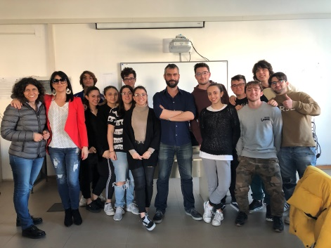
Cosmic Box measures
LICEO SCIENTIFICO G.GALILEI
LANCIANO
Notes:
List of Measuring Tools
Cosmic Box
meteorogical station Oregon Scientific model n. BAR898HG (temperature, pressure and humidity)
Samsung Galaxy Watch SM-R800 software version Tizen 4.0.0.1 (altitude)

Slide 2
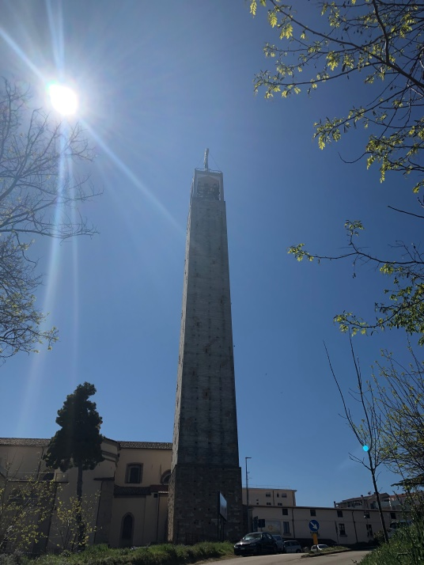
Lanciano’s bell tower measures (06/04/2019)
Place | Exposition time | Height s.l.m. (m) | T(C°) | P(hPA) | Counts (N) | Rate (Hz)
Outside | 9:10 – 9:55 | 255±1 | (12,0 ±0,1) | 971±1 | 1515 | 0,56±0,03
Inside | 10:00-10:45 | 260±1 | (12,5±0,1) | 971±1 | 811 | 0,30±0,04
Outside | 10:57-11:42 | 306±1 | (14,7±0,1) | 965±1 | 1452 | 0,54±0,03
Inside | 11:45-12:30 | 303±1 | 12,9± 0,1 | 966±1 | 1215 | 0,45±0,03
Inside | 12:35 – 13:20 | 280±1 | 13,7± 0,1 | 969±1 | 937 | 0,35±0,03
Outisde | 15:45- 16:30 | 255±1 | 19,4±0,1 | 971±1 | 1277 | 0,47±0,03
Notes:
the error rate was calculated using $\frac{1}{\sqrt{N}}$

Slide 3
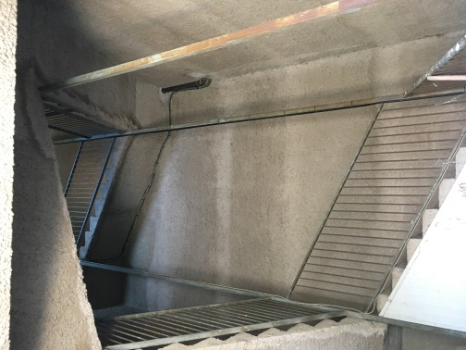
Notes:
According to way datas have been collected, it is acceptable to suppose that:
The rate calculated in inner places is fewer than the ones taken outisde because the structure is made by reinforced concrete and the thickness of the walls is 1.20 m
at 306 m there is less absorption of cosmic rays because there is an iron plate at the top

Slide 4
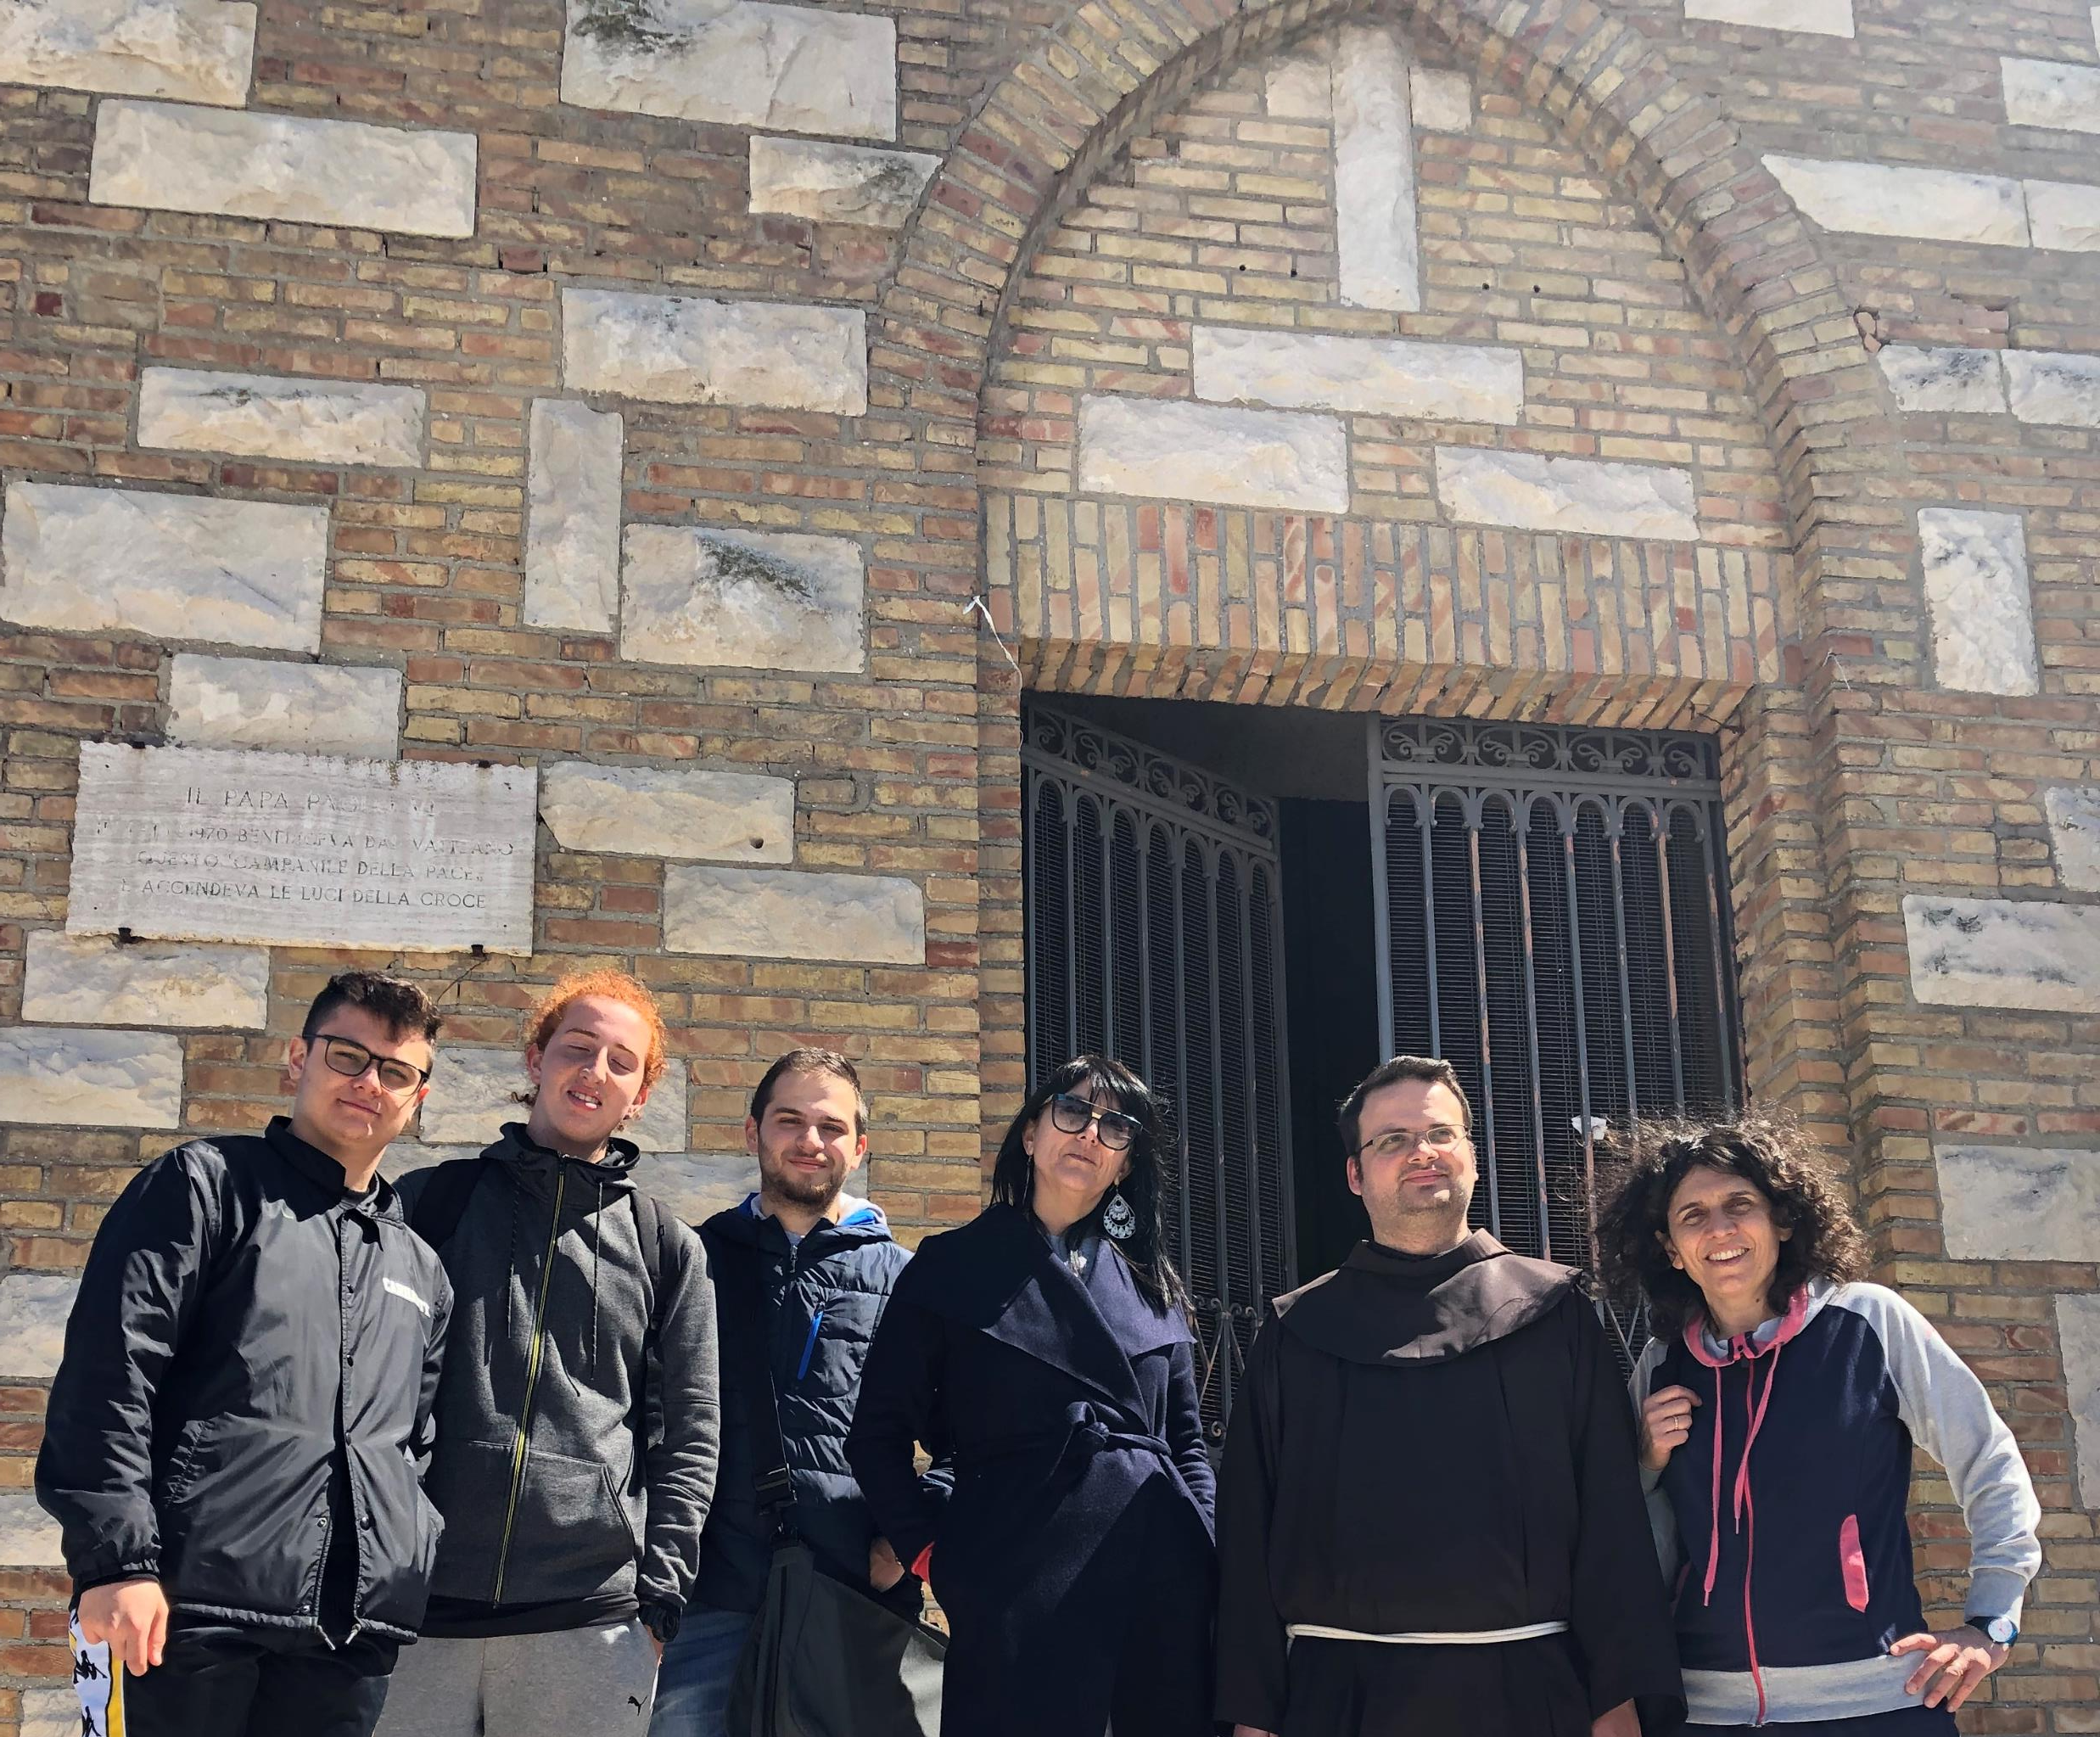
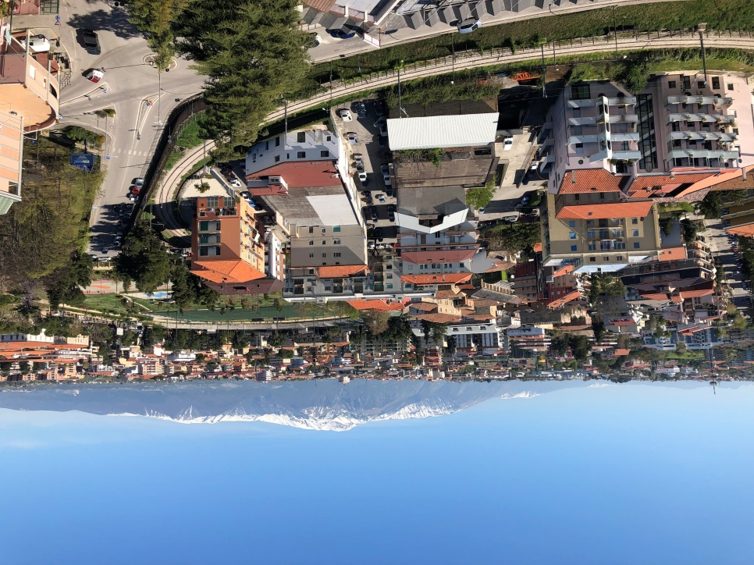
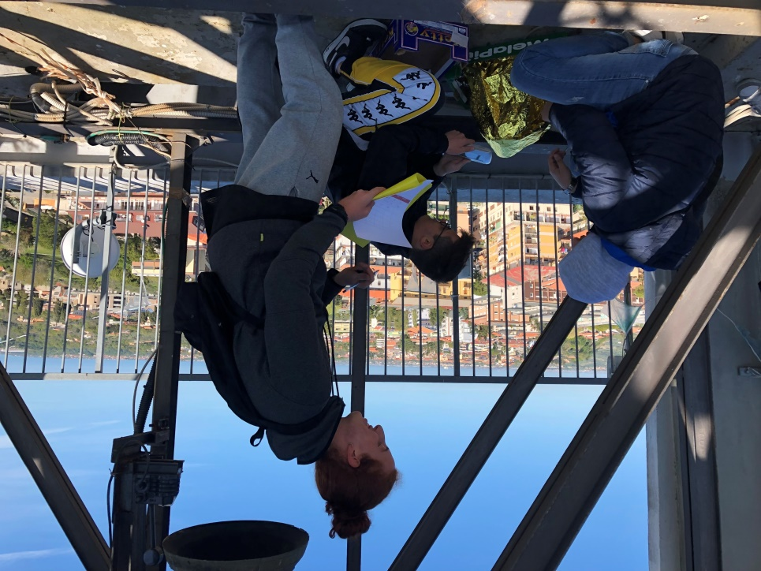

Slide 5
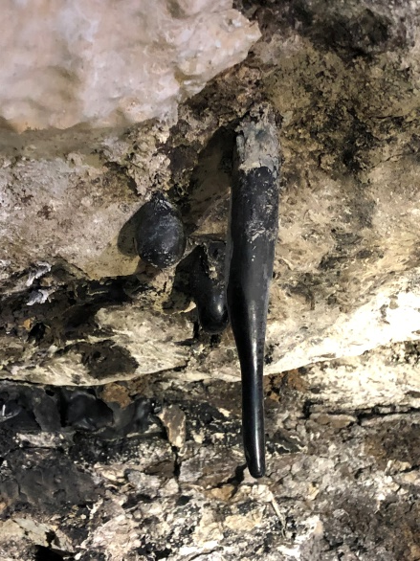
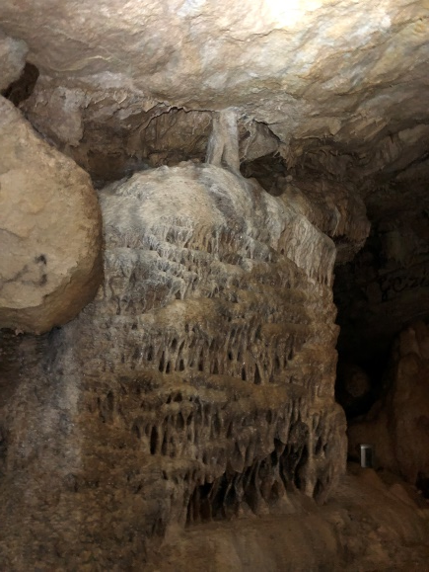
Cunicelle’s Mine and Praje’s cave (26/04/2019)
Exposition time | Height (m) | T(C°) | P(hPA) | Counts | Rate
45 min (13:00-13:45) | Outisde 461 m | 25,7±0,1°C | 957±1 | 1637 | 0,61±0,03 Hz
45 min (10:15-11:00) | Cunicelle’s mine | 14,0±0,1° C | 957±1 | 42 | 0,02±0,15 Hz
45 min (11:50- 12:35) | Praje’s cave | 13,8±°0,1C | 957±1 | 237 | 0,09±0,07 Hz
Notes:
For the values of temperature, pressure and humidity: meteorogical station Oregon Scientific model n. BAR898HG
For the height: Samsung Galaxy Watch SM-R800 software version Tizen 4.0.0.1

Slide 6
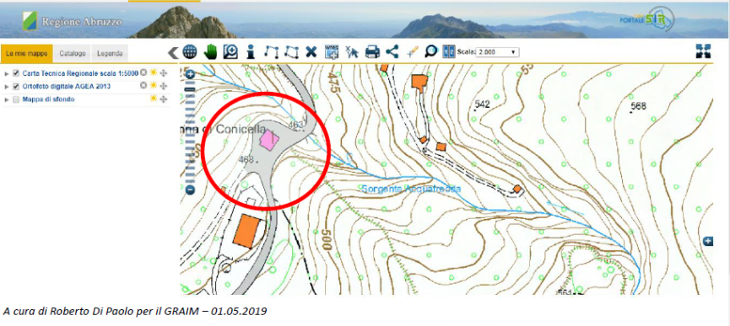
Cunicelle’s mine Estimated rocky screen thickness above Cosmic Box: ROCKY THICKNESS = (80 ÷ 90) m
Rocky thickness= H_ril–H_in
H_ril= rocky altitude above the CB (555-565 m slm)
H_in= mine entrance altitude by historical map and regional technical map (475 m)
Notes:
Miniera Cunicelle
STIMA dello spessore dello schermo roccioso presente al di sopra della CosmicBox durante la misura all’interno della miniera:
•Altitudine ingresso miniera da mappe storiche (H_in)= 475 m slm
•Altitudine ingresso miniera da carta tecnica regionale: circa 475 ( 468 sul piazzale della chiesa –cfrEstratto Carta Tecnica Regionale su slide che segue)
•Altitudine del rilievo sulla perpendicolare alla galleria mineraria dove è stata posizionata la CosmicBox (H_ril): 555-565 m slm
•Stima spessore schermo roccioso sopra CosmicBox:
SPESSORE ROCCIOSO = H_ril–H_in= 80 ÷90 m
A cura di Roberto Di Paolo per il GRAIM –01.05.2019

Slide 7
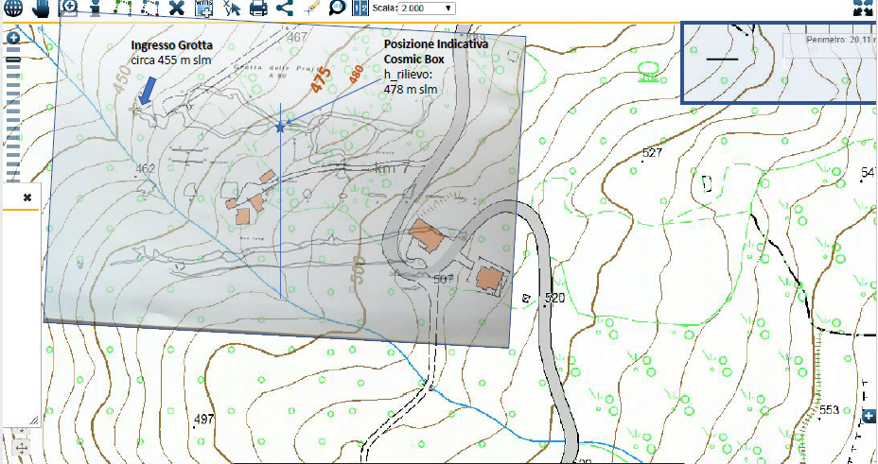
Praje’s cave Estimated rocky screen thickness above Cosmic Box: ROCKY THICKNESS = 23 m
Rocky thickness= H_ril–H_in+ H_disl= 478 –455 + 0 = 23 m
H_ril= thickness of the rock above the CB
H_in= Cave entrance altitude by regional technical map
H_disl=difference betwwe Entrance - CosmicBox positioning point (from the relief section of the Cave)
Notes:
GROTTA DELLE PRAJE
STIMA dello spessore dello schermo roccioso presente al di sopra della CosmicBox durante la misura all’interno della grotta:
•Altitudine ingresso grotta da carta tecnica regionale: circa 455
•Altitudine del rilievo sulla perpendicolare alla galleria della grotta dove è stata posizionata la CosmicBox (H_ril): circa 478 m slm
•Dislivello ingresso –Punto posizionamento CosmicBox (da sezione rilievo Grotta) -H_disl: circa 0 m
•Stima spessore schermo roccioso sopra CosmicBox:
SPESSORE ROCCIOSO = H_ril–H_in+ H_disl= 478 –455 + 0 = 23 m
A cura di Roberto Di Paolo per il GRAIM –15.05.2019

Slide 8
1 outside
2 Cunicelle
3 Praje
Notes:
According to way datas have been collected, it is acceptable to suppose that:
The rate calculated in inner places is fewer than the ones taken outisde because there is an absorption by rock and bitumen

Slide 9
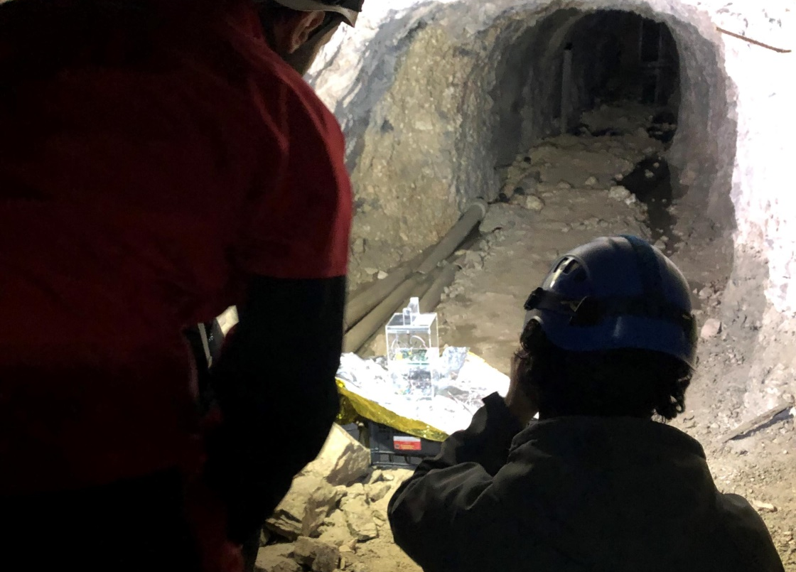
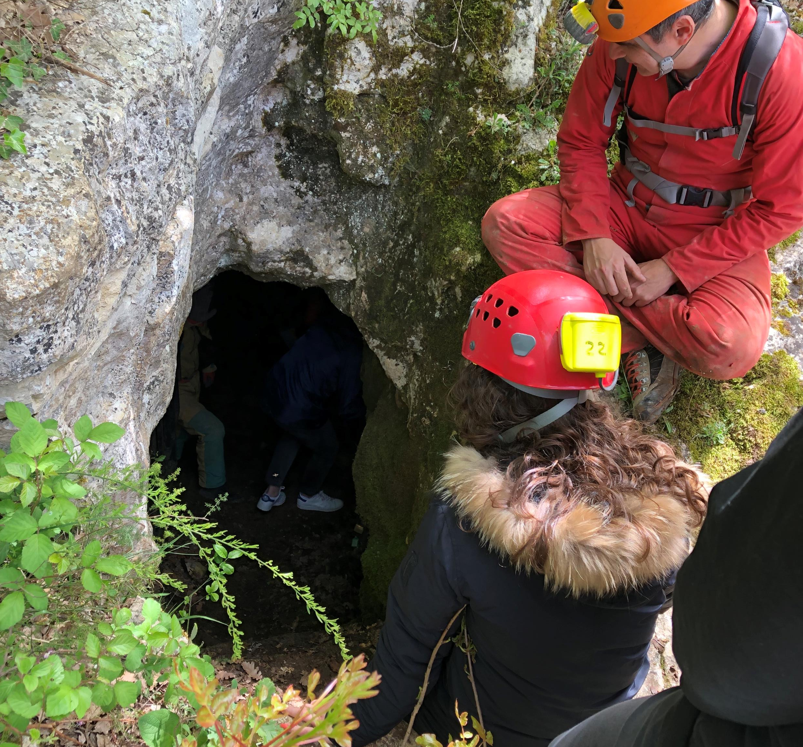
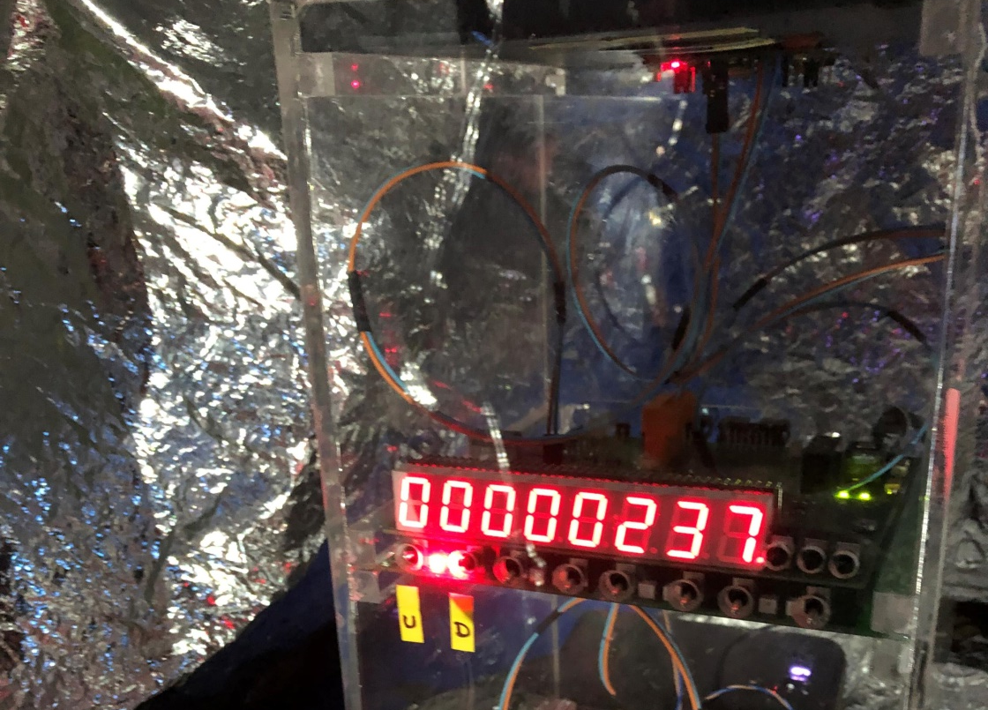

Slide 10
Majella western side 18/05/2019
Exposition time | Height(m) | T(C°) | P(hPA) | Humidity (%) | Counts | Rate (Hz)
45 min | Majelletta 2000m | 8,4±0,1°C | 795±1 | 50±1 | 2598 | 0,96±0,02
45 min | Cerratina 1100 m | 18,5±0,1°C | 795±1 | 31±1 | 2087 | 0,77±0,02
45 min | Scafa 105 m | 23,7±0,1°C | 795±1 | 32±1 | 1511 | 0,56±0,03

Slide 11
Notes:
According to way datas have been collected, it is acceptable to suppose that:
Height is a factor which increases the amount of cosmic rays revealed

Slide 12
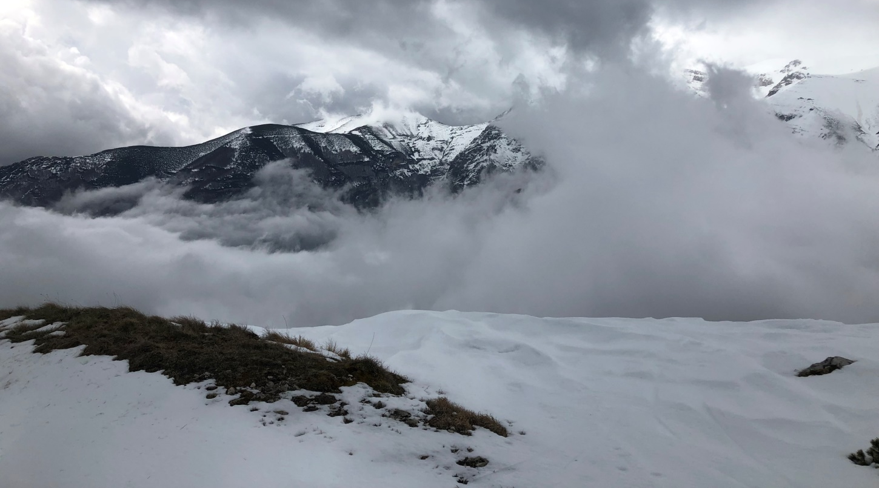
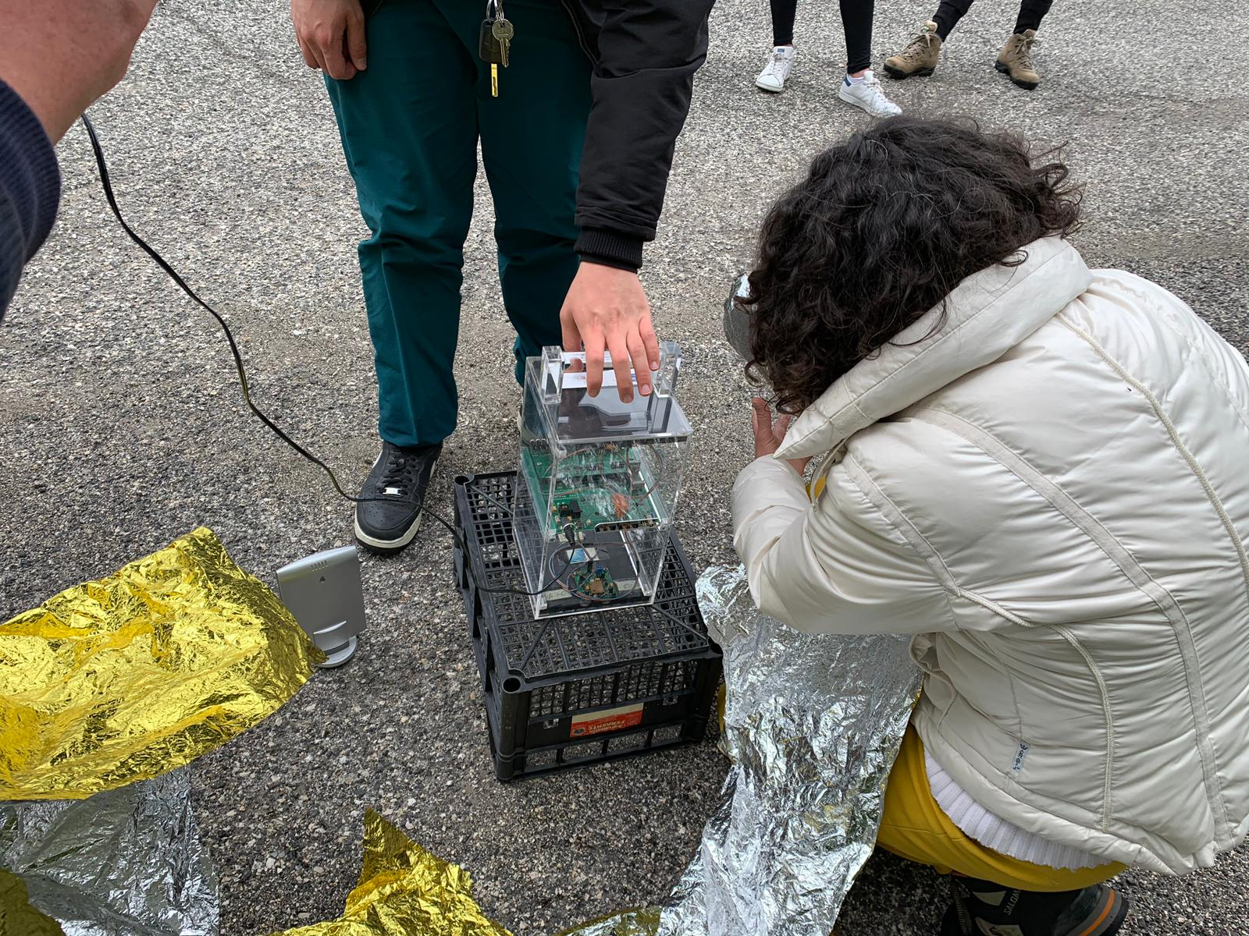
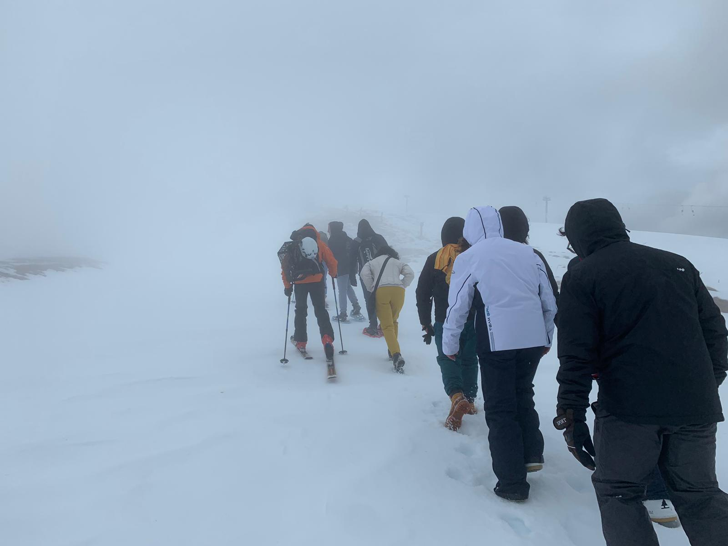

Slide 13
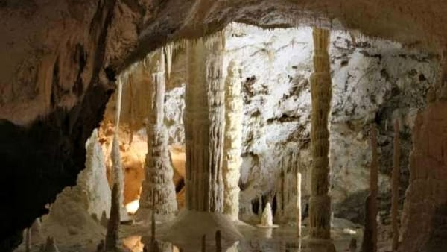
For future…
Cavallone’s cave(10 giugno 2019)
Majella Oriental side (14 giugno 2019)

Slide 14
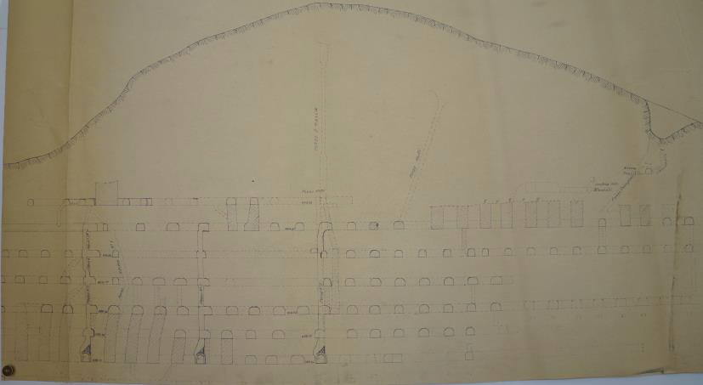
GRAIM’s idea
Proposta di studio futuro Misura dei raggi cosmici all’interno di una miniera multilivello (Miniera di Foce -Valle Romana)
La miniera di roccia asfaltica e bituminosa denominata ‘Foce Valle Romana’ è una delle più estese del comprensorio abbandonato delle Miniere delle Majella ed è composta di otto livelli (cfr sezione sotto).
La quota dei vari livelli è nota dalle mappe storiche elaborate dall’allora società concessionaria.
Gli otto livelli sono tutt’ora raggiungibili tramite un sistema di scalinate.
Si propone di realizzare, tramite opportuno supporto speleologico, una campagna di misure posizionando la Cosmic Box in prossimità delle ‘piazzole di riposo’ presenti in corrispondenza di ciascun piano al termine delle varie rampe di accesso. Scopo dello studio verifica l’assorbimento dei raggi cosmici dai calcari bituminosi.
Mappa storica della miniera di Foce Valle Romana – Sezione longitudinale quotata
A cura di Roberto Di Paolo per il GRAIM –15.05.2019

